Slide 1
Network-Nodes
Pietro Rignanese & Andrea Polenta

Slide 2
Realizzazione di una rete LAN(a nodi) con comunicazione ottica.
Rete a nodi
Occorrente Hardware:
Terminale (PC, Smartphone, tablet, etc…)
Router Wi-Fi
Nodo Master (Shield Wi-Fi ESP8266)
Nodo 1 (Arduino UNO/NANO)
Nodo 2 (Arduino UNO/NANO)

Slide 3
Realizzazione di una rete LAN(a nodi) con comunicazione ottica.
Rete a nodi
Occorrente Software:
Arduino IDE 1.8.0 o superiori
Firebase
Core ESP8266
Libreria gestione ESP8266
Libreria gestione segnale IR
Libreria gestione Display LCD

Slide 4
Cos’è una rete LAN?
Una Local Area Network (LAN) è una rete informatica di collegamento tra più dispositivi(computer, portatili, smartphone…) che copre un'area limitata, come un'abitazione, una scuola, un'azienda. Si tratta storicamente delle prime tipologie di reti informatiche realizzate al mondo per semplicità di realizzazione e costi sostenibili anche da piccoli privati. Le tecnologie utilizzate, per la comunicazione, sono Ethernet e il Wi-Fi.

Slide 5
Qual è il nostro scopo?
Il nostro scopo è quello di creare una piccola rete LAN, formata da 3 nodi (Nodo Master, Nodo 1 e Nodo 2) per la comunicazione di informazioni e il cambiamento di stato di eventuali attuatori, e/o relè posti nella rete. Lo scopo principale è quello di centralizzare il controllo di dispositivi automatici e/o semi-automatici, monitorando il tutto da un semplice device.

Slide 6
Costi di progettazione
Shield Wi-Fi ESP8266 : 5€ – 10€
Breadboard : 3€ - 10€
Cavetti per collegamenti e jumper : 3€ - 6€
Sensori Infrarossi (Almeno 4) : 1€ - 2€ (Singolo pezzo)
Emettitori LED Infrarossi (Almeno 3) : 0.80€ - 2€ (Singolo pezzo)
Arduino UNO : 20€
Arduino UNO (Compatibile) : 8€
Arduino NANO : 10€
Arduino NANO (Compatibile) : 4€
LED per simulare attuatori e/o relè(Almeno 5) : 0.20€ - 1€ (Singolo pezzo)
Costo totale: 30,50€ - 75€

Slide 7
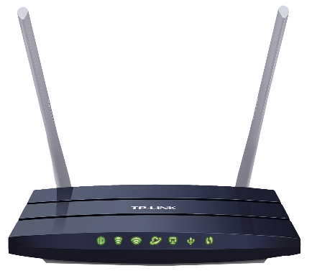




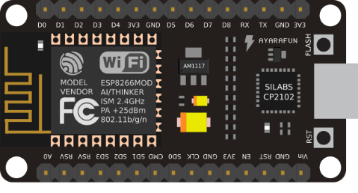

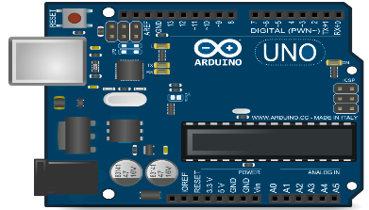
Ecco uno schema grafico di ciò che andremo a realizzare

Slide 8
Struttura
Da come si può notare dallo schema precedente, abbiamo previsto un terminale PC, un nodo ‘master’ e due nodi ‘slave’ , schematizzati nella seguente maniera (classifichiamo questa rete come P2P):
Terminale (Invia e riceve le informazioni di tutta la rete)
Router (Instrada le richieste fatte tra terminale e nodo master sulla rete domestica e anche quella esterna andando ad aggiornare un DB)
Nodo Master (Nodo formato da un modulo ESP8266 ESP-12E per il collegamento WI-FI con il terminale, l'invio delle informazioni sul DB e la trasmissione di informazioni tra i vari nodi presenti nella rete locale.
Nodo1 (Nodo formato da Arduino NANO che gestisce un attuatore/relè/led e, in futuro, un eventuale sensore
Nodo2 (Stessa cosa del nodo precedente)
N.B: Lo storage delle informazioni su un DB, ci serve per cotrollare lo stato della rete, anche da smartphone o tablet, in remoto (Internetworking: il router fungerà da gateway). Il Nodo Master può essere provvisto di attuatori e sensori.

Slide 9
Comunicazioni
Le comunicazioni fra i vari nodi ed il terminale avvengono nella seguente maniera:
Il terminale comunica con il solo Nodo Master tramite la rete WI-FI, ricevendo ed inviando a questo nodo le richieste per gli altri due nodi della rete e le risposte provenienti da questi ultimi.
Il Nodo Master comunica con il terminale via WI-FI e con il Nodo1 attraverso un collegamento ottico (LED IR e Sensor IR), quest’ultima è anche la comunicazione che sussiste tra il Nodo1 e Nodo2
Ogni nodo può comunicare solamente con il suo nodo adiacente formando un ponte di nodi
Se il terminale deve contattare il Nodo2, la sua richiesta passerà prima al nodo ‘master’ poi al Nodo1 arrivando infine a destinazione nel Nodo desiderato.

Slide 10
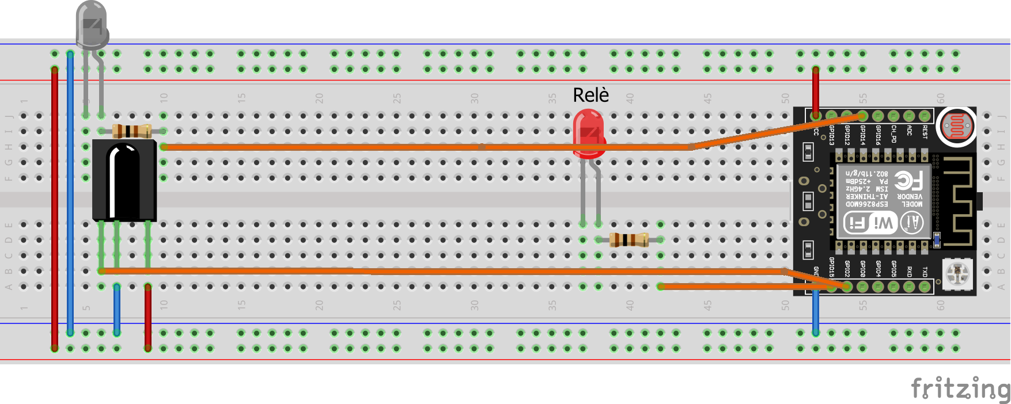
Nodo ‘Master’ (1)
Il Nodo ‘Master’ è il nodo che, di fatto, nel nostro sistema, comanda gli altri nodi e invia loro le giuste informazioni per attivare i loro terminali.
Dispone anch’ esso di un terminale, che noi abbiamo pensato essere un semplicissimo LED.
Il ‘Master’ è tale grazie alla scheda Wi-Fi ESP8266 12-E poiché grazie a quest’ultima riesce ad ottenere le giuste informazioni da terminale PC e quindi di poterle smistare come da richiesta.
Riportiamo in seguito la rappresentazione grafica dei collegamenti effettuati al fine di rendere operativo tale Nodo:

Slide 11
Nodo ‘Master’ (2)
Come possiamo notare il nodo presenta un trasmettitore IR e un ricevitore IR che servono rispettivamente per trasmettere le richieste ai nodi ‘Slave’ e per ottenere le risposte dagli stessi.
N.B.: le alimentazioni per il trasmettitore e il ricevitore non sono come in figura, di fatto, abbiamo preferito adoperare l’alimentazione di Arduino UNO del Nodo1 poiché quelle della Scheda ESP8266 12-E risultavano ‘nocive’ per i terminali interessati falsando i risultati ottenuti.

Slide 12
Azioni Nodo ‘Master’
Connessione scheda Wi-Fi con una rete LAN;
Ricezione richiesta proveniente da PC, smartphone o tablet;
Elaborazione dei dati da parte del Nodo ‘Master’;
Attivazione/Disattivazione terminali locali
Aggiornamento pagina HTML
Inoltro dati ad uno dei nodi tramite Trasmettitore IR
Ricezione dei dati ritornati dai nodi tramite Ricevitore IR
Aggiornamento pagina HTML
Disconnessione

Slide 13
1) Connessione scheda Wi-Fi con una rete LAN
WiFiServer server(80);
Creiamo un’istanza del server
const char* ssid = “SSID"; const char* password = “PASS";
Specifichiamo le credenziali della rete alla quale vogliamo connetterci
WiFi.begin(ssid, password);
Inizializzazione della connessione Wi-Fi
WiFi.status() != WL_CONNECTED
WiFiClient cliente = server.available();
WL_CONNECTED rimane è un valore di tipo boolean che rimane a false finché la connessione non è avvenuta;
Controllo di avvenuta connessione Client/Server-
#include <ESP8266WiFi.h>
Includiamo l’apposita libreria nello Sketch al fine di poter definire una connessione

Slide 14
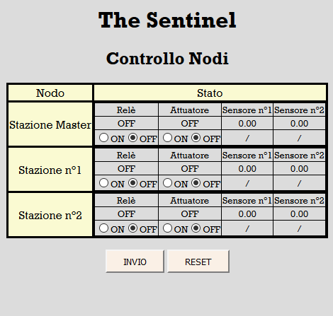
2) Ricezione richiesta proveniente da PC, smartphone o tablet;
Questa pagina ci da la possibilità di inviare le dovute informazioni al Nodo ‘Master’ da qualsiasi dispositivo noi vogliamo.
Dopo aver selezionato i RadioButton desiderati procediamo con INVIO inviando la FORM allo Sketch dell’ESP8266 12-E.
I risultati saranno:
Accensione o spegnimento dei LED, in base ai RadioButton selezionati.
Modifica dei valori nella FORM stessa (ON/OFF) che rispecchiano lo stato attuale dei terminali.

Slide 15
3) Elaborazione dei dati da parte del Nodo ‘Master’
Attivazione/Disattivazione dispositivi locali
pinMode(D4, OUTPUT); digitalWrite(D4, LOW);
if(form.indexOf("RelayMaster=ON")!=-1)
{
digitalWrite(D4, HIGH);
RM = HIGH;
}
Accensione relè Nodo ‘Master’
Inizializziamo i dispositivi connessi al nodo allo stato di LOW
int RM = LOW;
Inizializziamo una variabile che riporta lo stato del dispositivo (servirà soprattutto per l’aggiornamento della pagina HTML)

Slide 16
Inoltro dati ad uno dei nodi tramite Trasmettitore IR
irsend.begin(); irrecv.enableIRIn();
Inizializzazione della trasmissione e della ricezione infrarossi
irsend.sendNEC(0x0000000001, 32)
Invio del dato di accensione/spegnimento
irrecv.decode(&results);
results.value;
Al momento della ricezioni, tali variabili conterranno i valori ricevuti;
irrecv.resume();
Al Funzione che da la possibilità al sensore di mettersi in ascolto sul dato successivo, pulendo la sezione di memoria adibita a contenere di dati ricevuti
#include <IRremoteESP8266.h>
Includiamo l’apposita libreria nello Sketch al fine di poter determinare delle connessioni infrarossi
IRsend irsend(D0);
Creiamo l’oggetto adibito alla trasmissione dell’informazione al pin D0
IRrecv irrecv(D3);
Creiamo l’oggetto adibito alla ricezione dell’informazione al pin D3

Slide 17
Disconnessione
La disconnessione avviene quando il processo di attivazione/disattivazione di un certo terminale è andata a buon fine con un successivo riaggiornamento della pagina.
Se più di un dispositivo si connette all’indirizzo IP della scheda, verrà visualizzata la pagina web aggiornata in base allo stato dei terminali.
Un esempio potrebbe essere:
1)Led del Nodo ‘Master’ ad ON da un terminale PC
2)Aggiornamento pagina HTML con LED Nodo ‘Master’ ON
3)Accesso alla pagina da un tablet
4)Visualizzazione del LED del Nodo ‘Master’ ad ON e non ad OFF come da Default

Slide 18
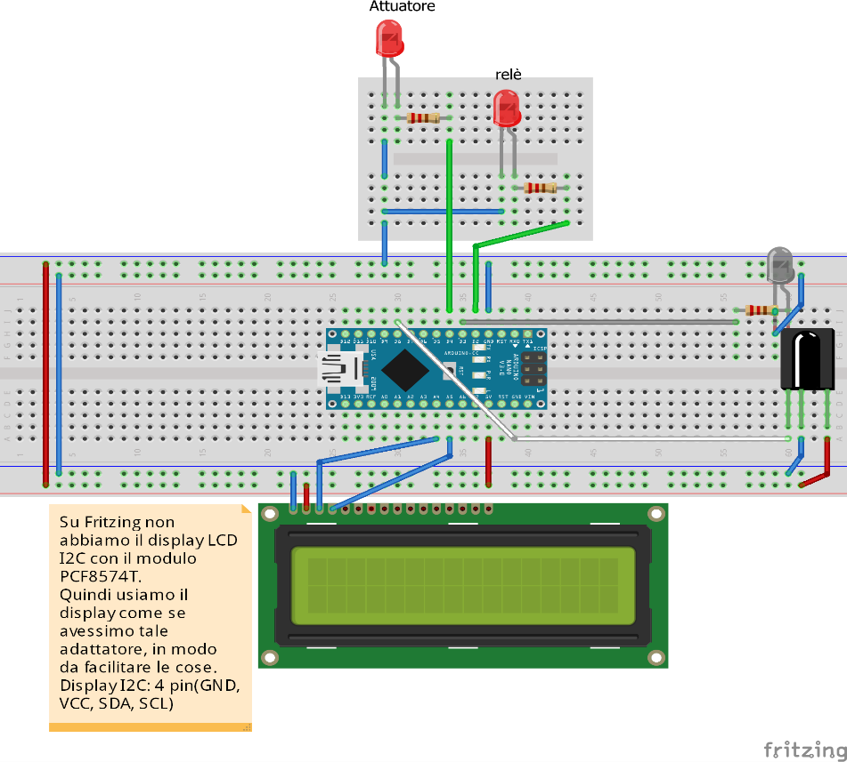
Nodo1
Il Nodo1 è il nodo immediatamente successivo al Nodo ‘Master’ in termini di passaggio delle informazioni, cioè una volta che il ‘Master’ ha ottenuto le informazioni da un certo dispositivo, se queste non riguardano l’attivazione/disattivazione di terminali locali, verranno inoltrate al Nodo1 che a sua volta dovrà capire se inviare i dati al Nodo2 oppure attivare/disattivare i terminali locali ad esso.
Il Nodo1 è munito di un Arduino UNO per l’elaborazione, la trasmissione e la ricezione dei dati. Questo controlla di fatto 2 LED, un Trasmettitore IR ed un Ricevitore IR.
Inoltre possiamo notare la presenza di un Display LCD, fondamentale per comprendere lo stato del nodo nelle varie fasi di ricezione/trasmissione.

Slide 19
Comunicazione Nodo ‘Master’ >> Nodo1
Terminale (es. PC, Tablet)
Nodo ‘Master’
Nodo1

Slide 20
Esempio comunicazione PC >> Nodo ‘Master’ >> Nodo 1
Richiesta Wi-Fi effettuata dal PC nei confronti del Nodo ‘Master’
Nel Nodo Master andremo a caricare una pagina HTML dalla quale sarà possibile effettuare una richiesta al Nodo ‘Master’. Tale richiesta può essere effettuata attraverso tutti i device collegati con la rete Wi-Fi nella quale risulta connessa l’ESP8266.
Richiesta Wi-Fi ricevuta dal Nodo ‘Master’
Elaborazione dei dati ottenuti al fine di comprendere se questi servono per operazioni locali alla scheda ESP8266 oppure se necessitano di essere inoltrati attraverso il trasmettitore IR al Nodo adiacente.
Richiesta Infrarossi effettuata dal Nodo ‘Master’ nei confronti del Nodo1
Dopo l’elaborazione, se l’intenzione iniziale era quella di inviare informazioni al Nodo1, allora i risultati suggeriranno al Nodo ‘Master’ di inoltrare i dati al Nodo1 attraverso il trasmettitore IR. Dopodiché il ‘Master’ si mette in ascolto per 10 secondi.
Richiesta infrarossi ricevuta dal ricevitore IR del Nodo1
Elaborazione dei dati ottenuti al fine di comprendere se questi sono validi o meno.
Se sono validi il Nodo1 attraverso il trasmettitore IR invia un’ACK al ‘Master’ altrimenti il dato viene dichiarato corrotto oppure se non ritorna affatto la connessione viene decretata scaduta.
Operazione locale
Se i dati sono validi, dopo l’invio dell’ACK, il ‘Master’ chiude la connessione ed aggiorna la pagina HTML, mentre, il Nodo1, provvede ad attivare/disattivare i terminali locali o inoltrate i dati al Nodo2.

Slide 21
Nodo2

